Slide 1
Innen 7 år skal 55% av alt
husholdningsavfall material-gjenvinnes.
Ny forskrift med krav om utsortering av biologisk avfall og plastavfall er et lite steg på veien!
Hyttehallingen 2019
Info om HR
Hytterenovasjon
Utfordringer
Strategi
Kildesortering

Slide 2
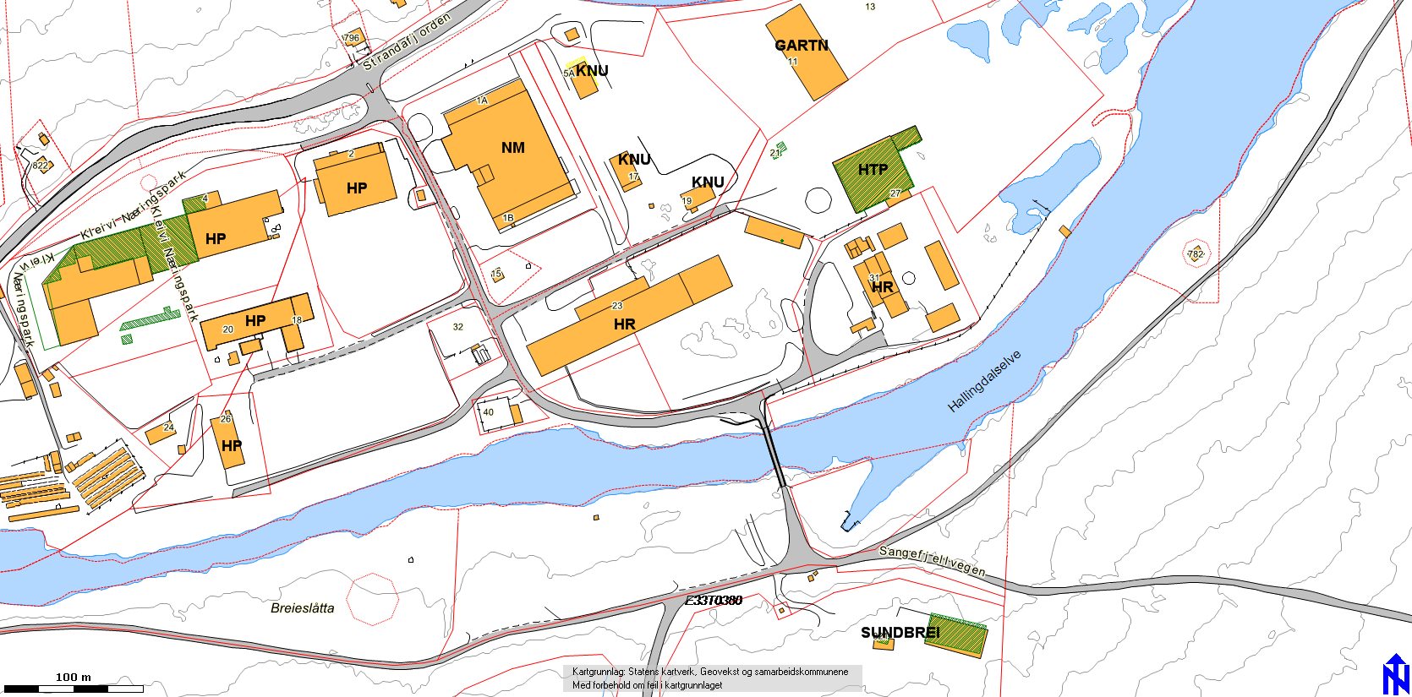
Åtte anlegg, hovedanlegg i Kleivi næringspark i Ål kommune.

Slide 3
Eiere og styring
Flå
4,67
Krødsherad
9,90
Hemsedal
10,54
Nes
14,89
Hol
19,57
Gol
19,92
Ål
20,50
Interkommunalt samarbeid stifta 1980 - §27.
Interkommunalt selskap (IKS) fra 2003.
Hovedbase i Kleivi næringspark i Ål.
Bruker kommunerevisjonen som revisor.
Styret har 8 medlemmer, med 7 fra kommunene og 1(+1) fra de ansatte.
Representantskapet har 2 repr fra hver kommune, til sammen 14.
Styret har normalt 10 til 12 møter i året.
Representantskapet har normalt 2 møter i året.

Slide 4
Abonnenter og tonn avfall
Husholdning med henteordning – 10550
Husholdning med bringeordning – 1350
Hytterenovasjon – 22400
Totalt mottatt mengde ca 30000-33000 tonn
Avfall hush og hytter ca 16- 17000 tonn
Avfall andre kommuner og næring ca 15000 tonn
Omtrent 30 avfallsfraksjoner/ avfallstyper

Slide 5
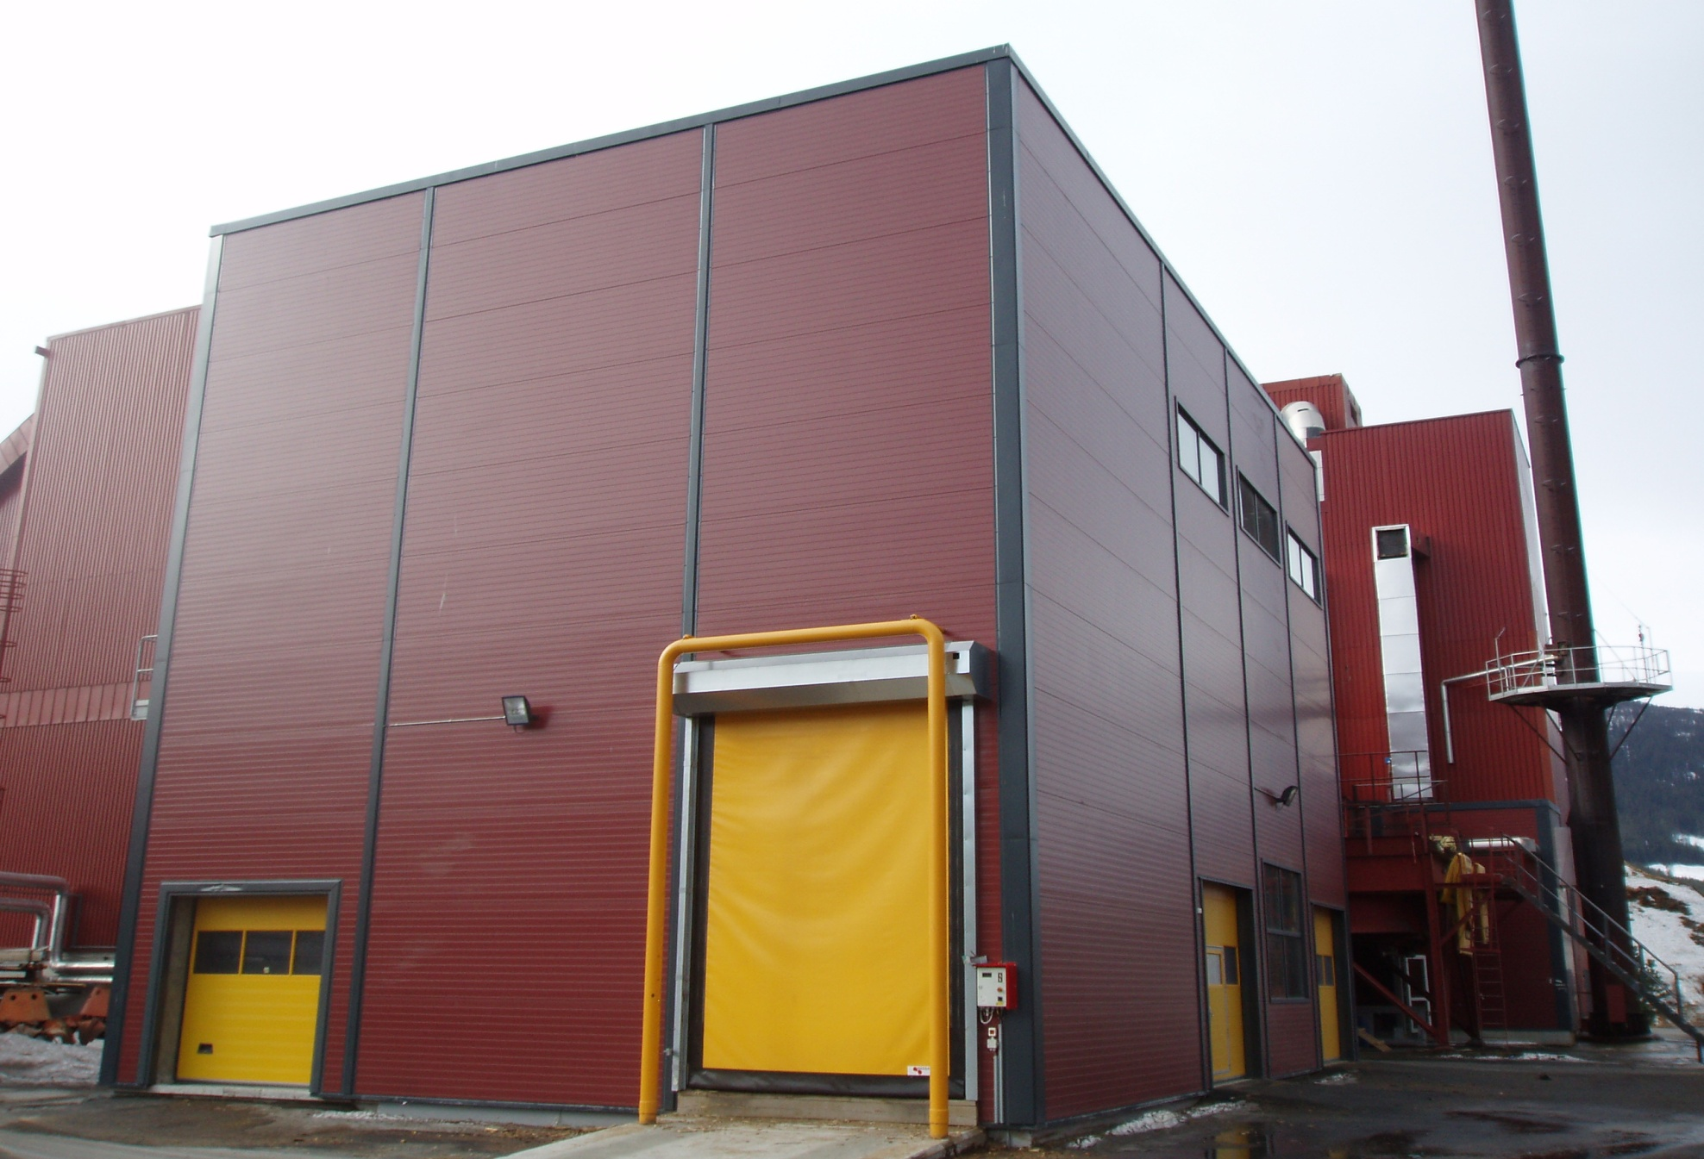
To ovnslinjer med energigjenvinning
Notes:
Helautomatisert anlegg for grov flis av returtre, maksimal effekt 2 MW
Bruker ca 3500t flis i året
Produserer ca 6 GWh, leverer all energi til fjernvarme
Anlegget fungerer bra, lite stopp
Planlegger med drift ca 6000t per år
Driftes av samme operatør som avfallsovnen

Slide 6
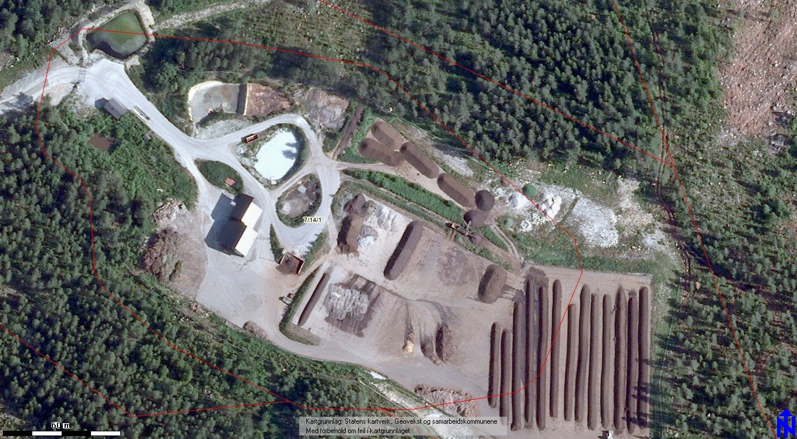
Hagaskogen komposteringsanlegg
Lagune for
overflatevann
Fettlagune
Ferdigkompost til utlevering
Lagune for
problemslam
Ettermodning
Sikt
Tipprampe
Avvannet slam
fra private anlegg
Mellomlagring,
biologisk
Komposteringsranker

Slide 7
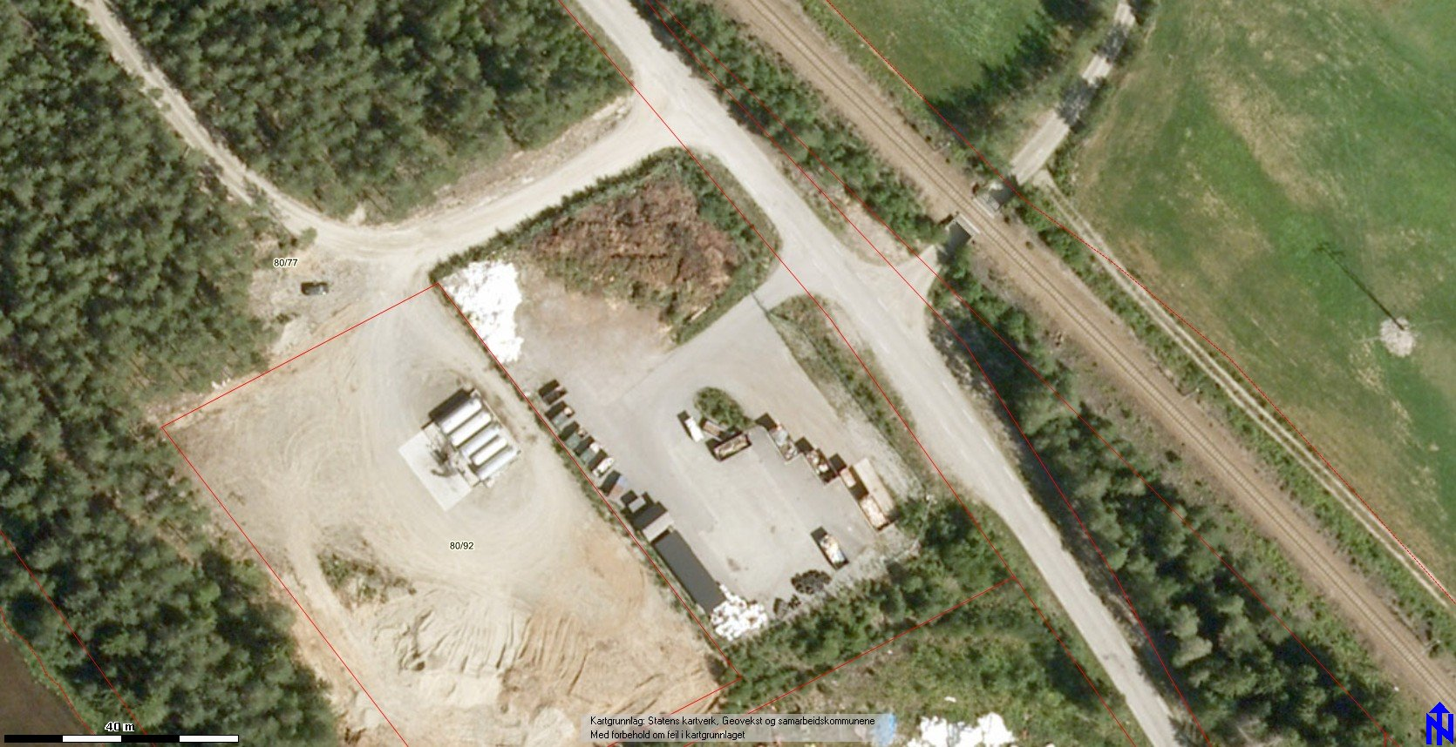
Gunnbjørndokk, Nes
Et lokalt avfallsmottak i hver kommune,
åpent 2 ukedager (1 i vinterhalvåret) og 4t hver lørdag. Kleivi åpent hver dag.

Slide 8
Hytterenovasjon i dag.
Innsamling fra retur- og konteinerpunkt – 174 punkt.
sortere.no
Samler inn avfall på ruter med 5 renovasjonsbiler, to kan tømme nedgravde løsninger.
Kjører alle hverdager, unntatt 17. mai, og helger i høst-/ vinterferie, jul/ nyttår og påsken
Lokalt avfallsmottak – www.hallingdalrenovasjon.no .
En del forsøpling og feilbruk – opprydding og problem i forbrenningaanlegget
Små luker for å unngå feilbruk, kan gi mer forsøpling - holdningsendring.

Slide 9
Hytterenovasjon i fremtida- nytt kapittel 10a i avfallsforskriften.
Krav om utsortering av 70% plast og matavfall i 2035.
55% i 2025 og 60% i 2030
Skal leveres til materialgjenvinning – biogass/ gjødsel og nye plastprodukt.
Dokumentasjon krever plukkanalyser og kjennskap til avfallssammensetningen i kommunene.
Generelt krav om utsortering også for næring.
Økte kostnader til informasjon, innsamling og behandling.

Slide 10
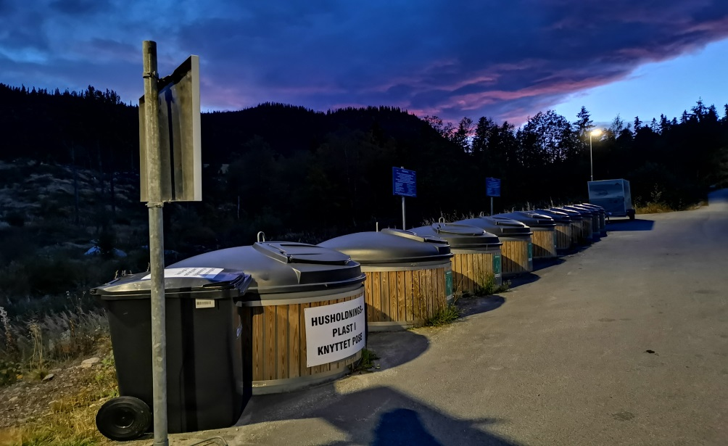
Strategi for HR 2019-2023- fremtidig hytterenovasjon
All hytterenovasjon skal være returpunkt med mulighet for kildesortering i nedgravd/ bunntømt oppsamlingsutstyr.
HR skal tilby kildesortering med 5 fraksjoner til alle innen 1. januar 2023: rest mat, papir/ papp (mix), glass-/ metall plast

Slide 11
Strategi forts.
HR skal bedre kvaliteten på alt restavfall til forbrenning fra både næring og kommunalt (bl.a. bedre sortering på retur-punkt, økt sortering av blandet avfall, lagring av behandlet avfall under tak, sortere restavfall fra hytterenovasjon etc).
DERFOR SMÅ LUKER PÅ KONTEINERNE! Konteineravfallet blir ikke sortert!
HR skal gjennomføre forprosjekt for å vurdere biogassanlegg, basert på matavfall fra husholdning og næring, husdyrgjødsel og slam.

Slide 12
«Færre og større» returpunkt.
Nødvendig med færre og større, samt bedre og finere, returpunkt.
Reduserer tidsbruken noe ift antall stopp, samt noe mindre kjøring på ruter der RP ligger nærmere enn dagens plassering.
Reduserer tida på vedlikehold av utstyret på RP, samt lavere driftskostnader til brøyting.
Lavere kostnader til merking, overvåking og tilsyn.
Bedre avfallskvalitet til forbrenning .
Notes:
kan gi lavere driftskostnader ved energigjenvinningsanlegget

Slide 13
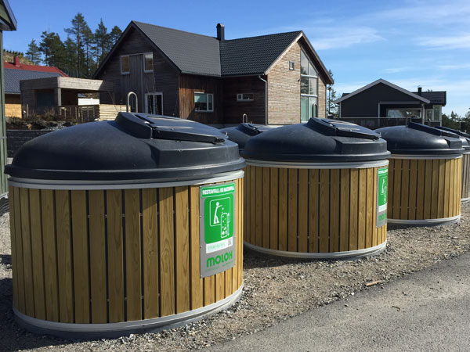
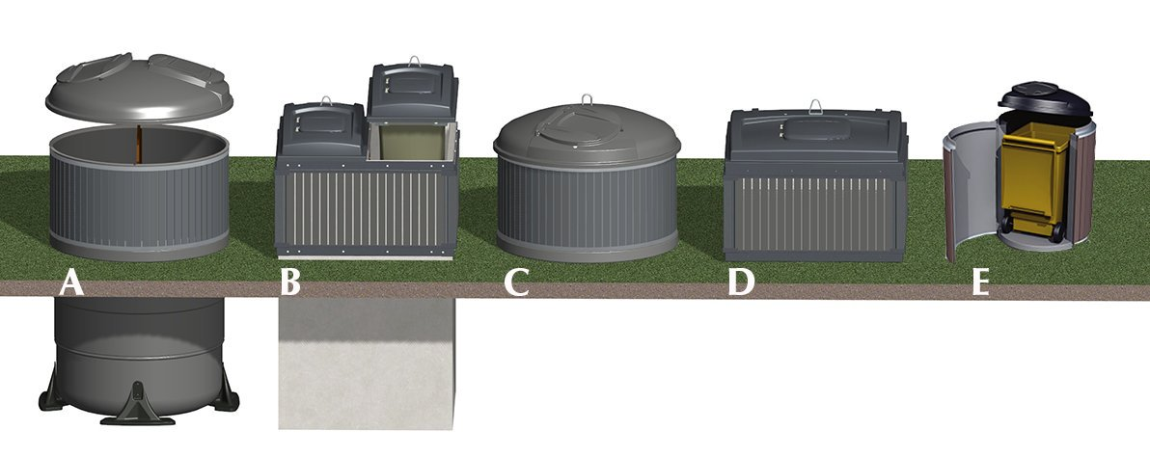
Nedgravde oppsamlingsenheter
HR har bestemt å ta i bruk nedgravde løsninger på alle returpunkt, strategiplan 2019-2023

Slide 14
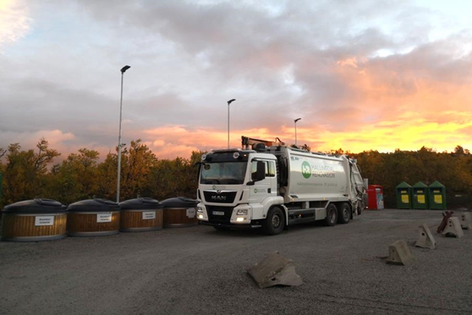
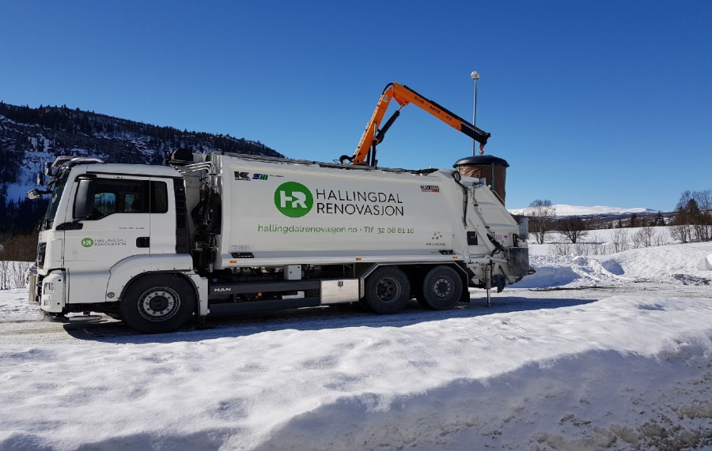
Tømming av Molok
https://youtu.be/AoqB-ISTnSw
Tømmes med bil bygd for oppgaven – komprimatorbil med kran
Kan og tømme overflate- konteinere og trilledunker.

Slide 15
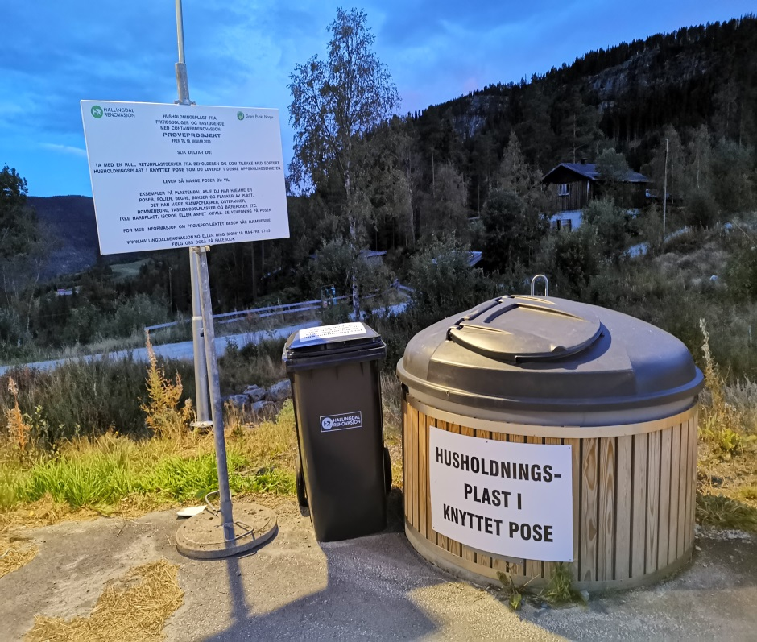
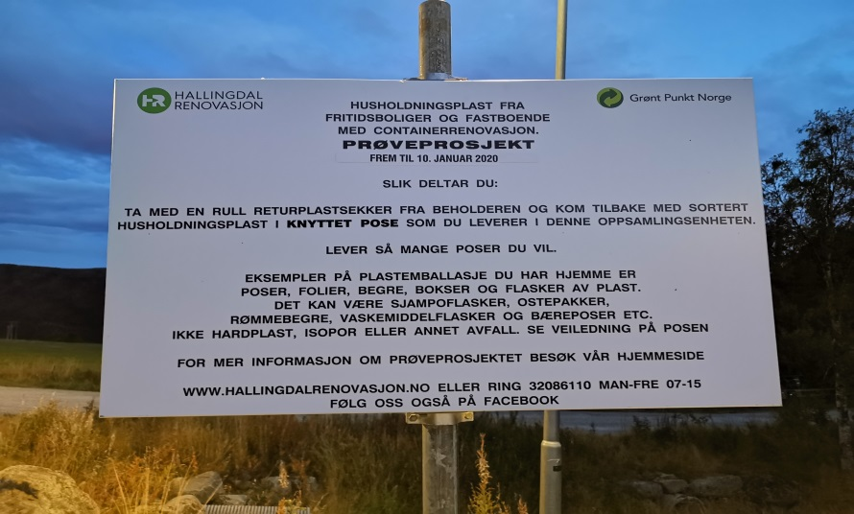
Forsøk med innsamling av plast.
Forsøk i høst, frem til januar 2020, i samarbeid med Grønt Punkt Norge.
Kikut i Hol og Oppheim i Ål.

Slide 16
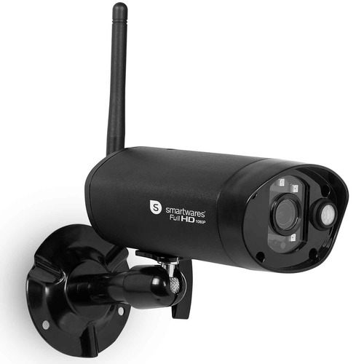
Utfordringer?
Kapasitet i forhold til utbygging og økt bruk.
Høytider/ ferier: økt frekvens, midlertidig økt kapasitet.
Få med nye punkt eller utviding av punkt i planverk.
Flere fraksjoner vil gi mer transport, henter kun en fraksjon om gangen.
Misbruk og feilbruk av kommunal renovasjon.
Overvåking, informasjon
Parkering, trafikkflyt på punktene
Tilgang på punktene – avstand til punktene.

Slide 17
Erfaringer så langt!
Mindre forsøpling og feilbruk.
Returpunktene oppfattes som ryddigere, finere.
Transportkapasiteten er utfordrende ift utbygging og mengde - flere biler.
Lite skader på oppsamlingsenhetene, mindre branner.
Krever mindre vedlikehold, men større arbeid dersom hele enheten må byttes.

Slide 18
Informasjon
Nettside www.hallingdalrenovasjon.no, SMS, post, FB www.facebook.com/hallingdalrenovasjon, avis, magasin

Slide 19
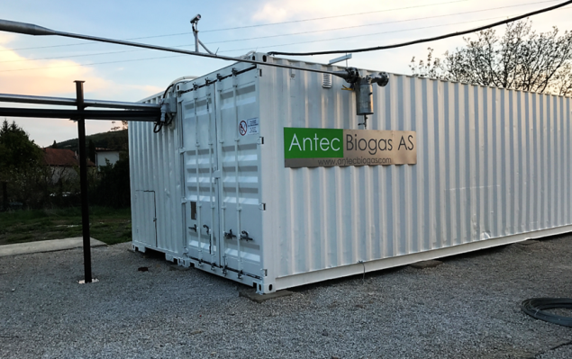
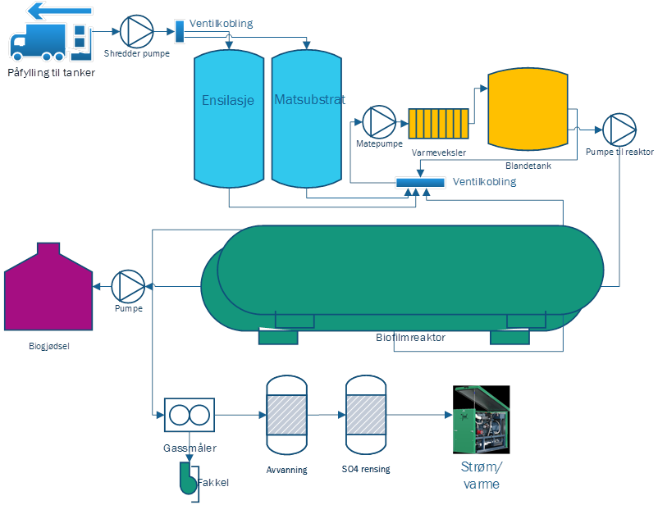
Biogassanlegg? Matavfall og husdyrgjødsel, samt slam.
Biogass et miljøvennlig
drivstoff!

